Slide 1
Обучение моделированию в процессе решения логических задач на занятиях метапредметного модуля.
Игнатьева С. М.,
учитель математики,
МОУ СОШ №20,
г. Ухта

Slide 2
"Если вы хотите научиться плавать,
то смело входите в воду, а если хотите
научиться решать задачи, то решайте их".
Создание модели – первый шаг выхода
учащихся за рамки предметного мышления
в область рефлексивного осмысления
обобщенных способов
решения подобных задач.
Логические задачи – это своеобразная
"гимнастика для ума", средство для утоления
естественной для каждого мыслящего
человека потребности испытывать и
упражнять силу собственного разума.

Slide 3
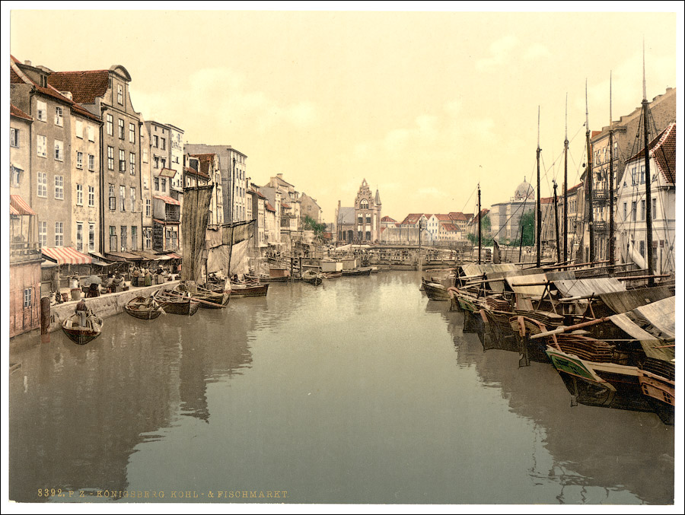
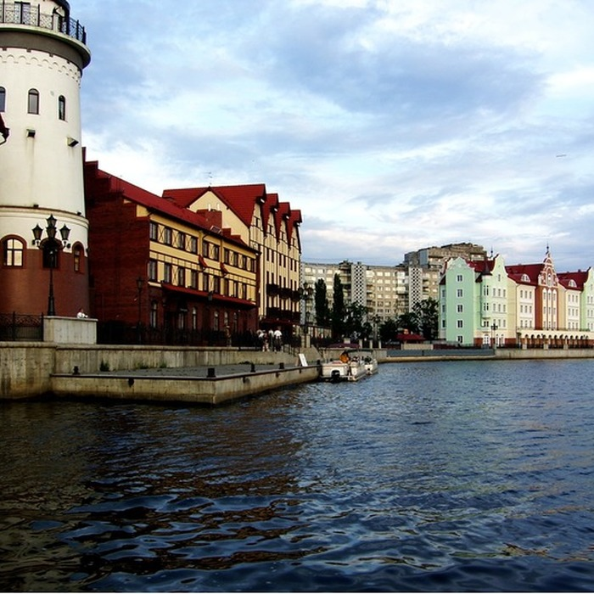
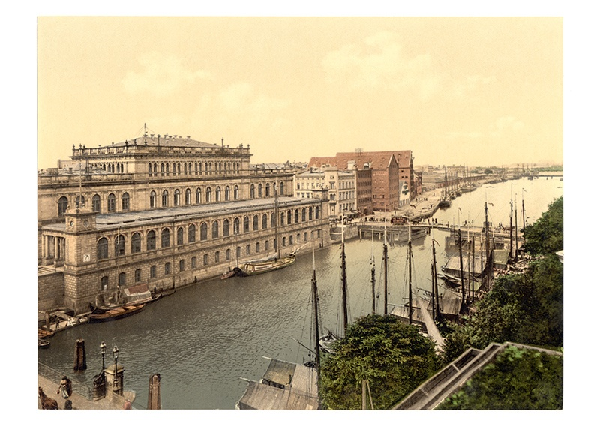
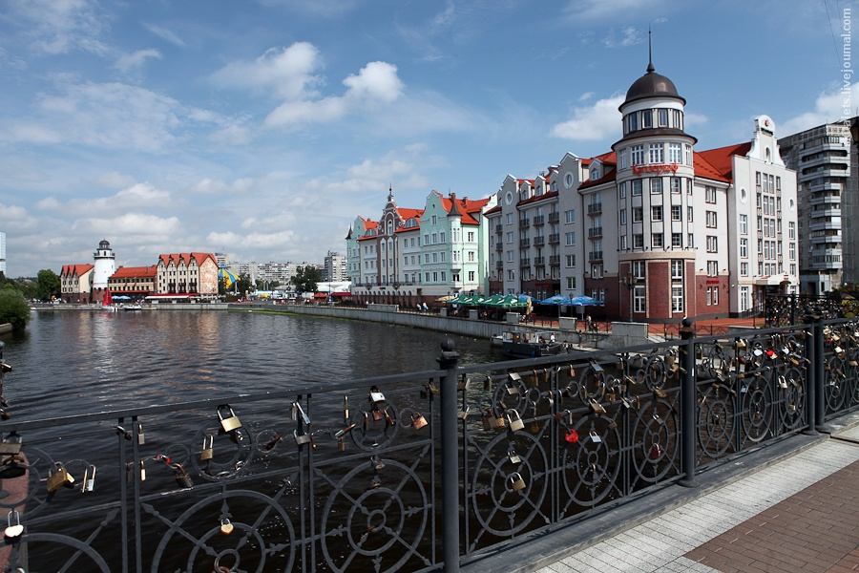
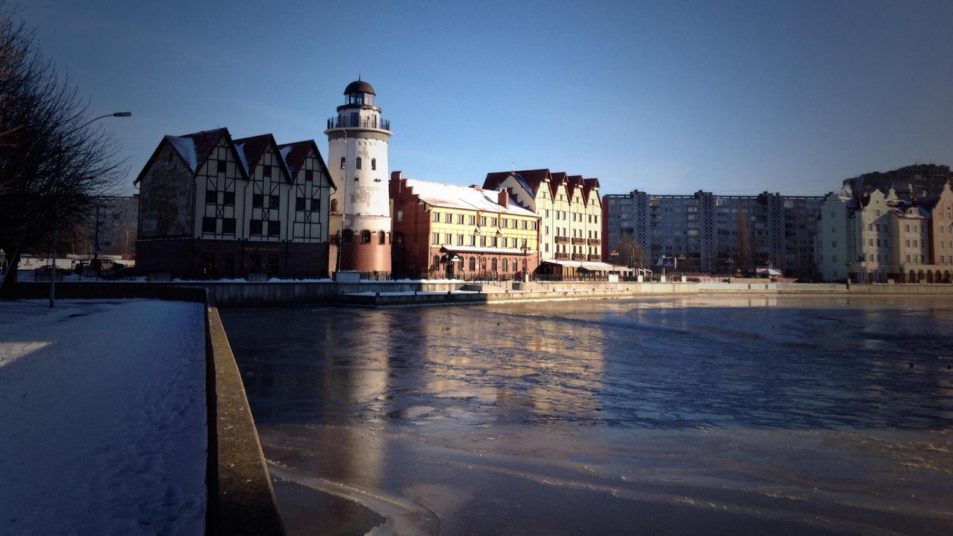
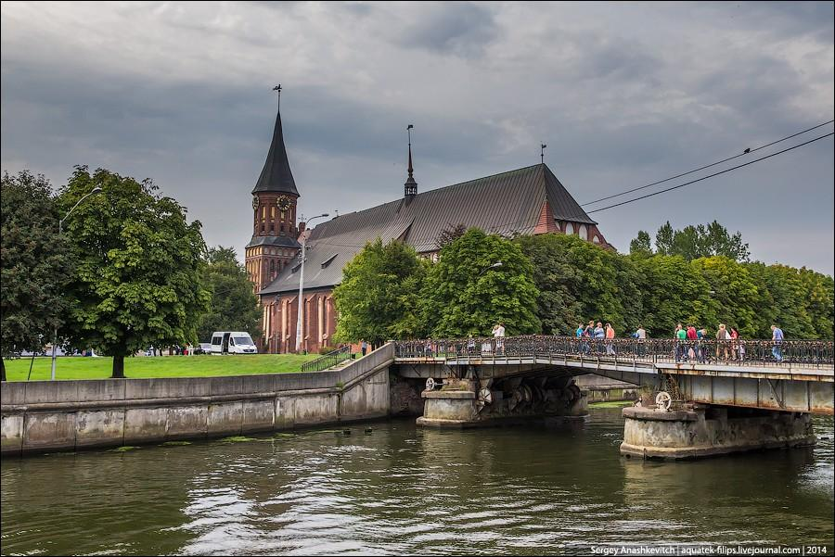
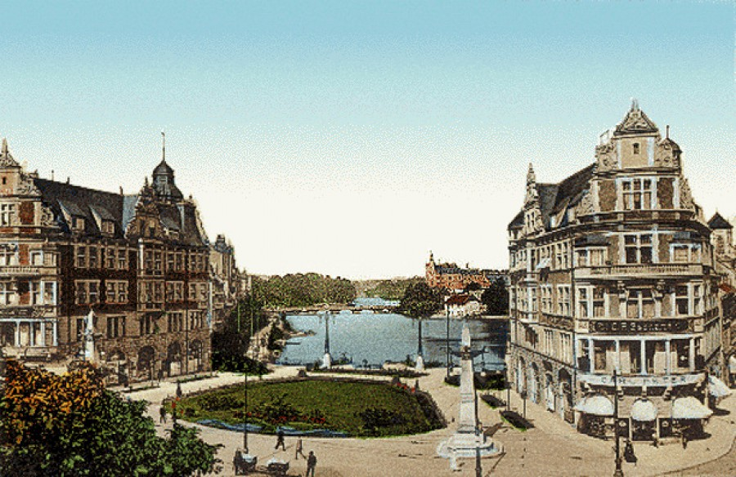
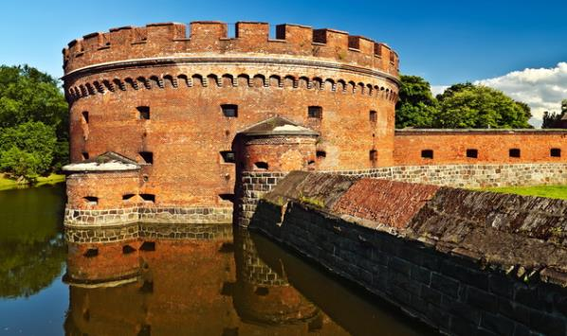
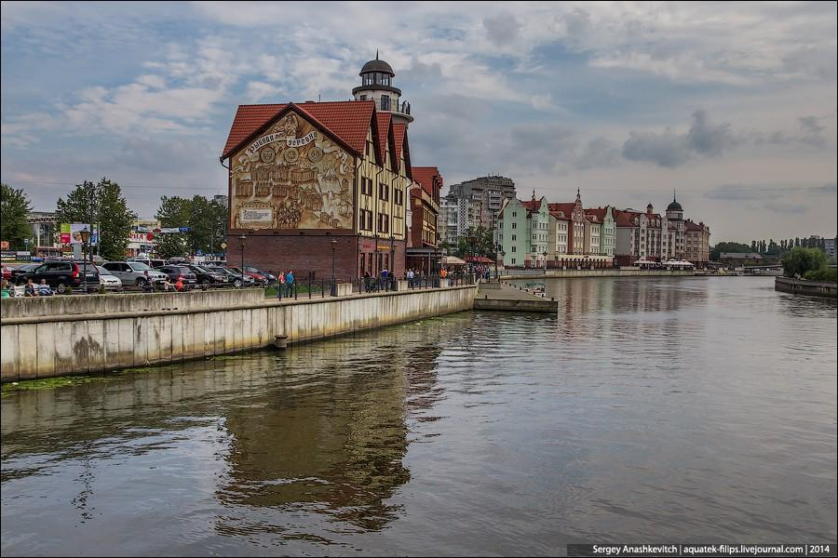

Slide 4
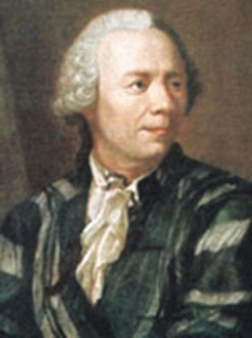
Схема мостов.

Slide 5
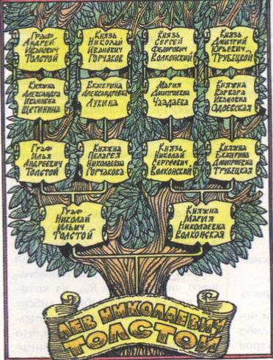
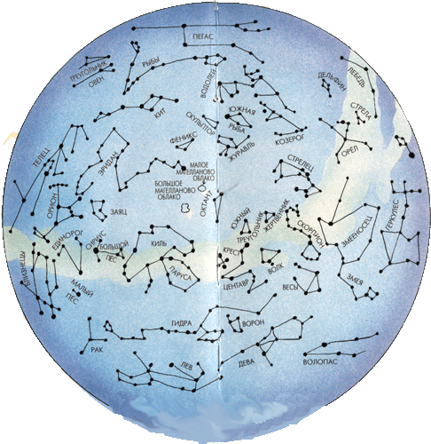
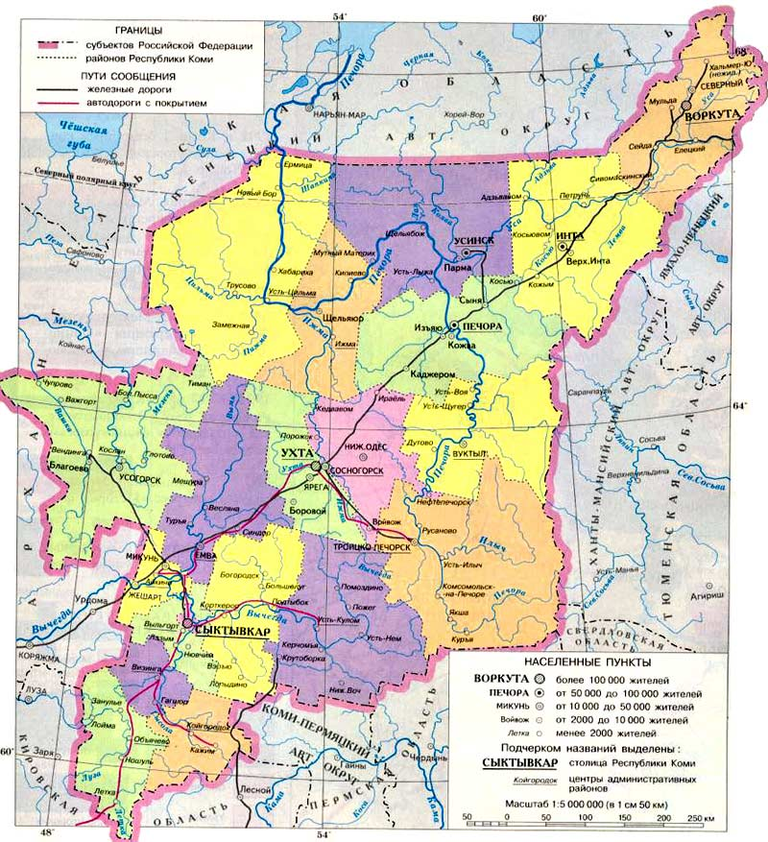
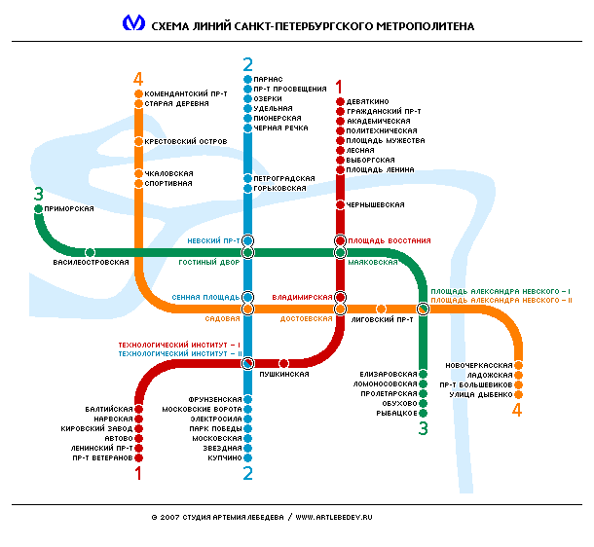
Эйлер решил эту задачу с помощью графов.

Slide 6
Геометрическая модель задачи о Кенигсбергских моста.

Slide 7
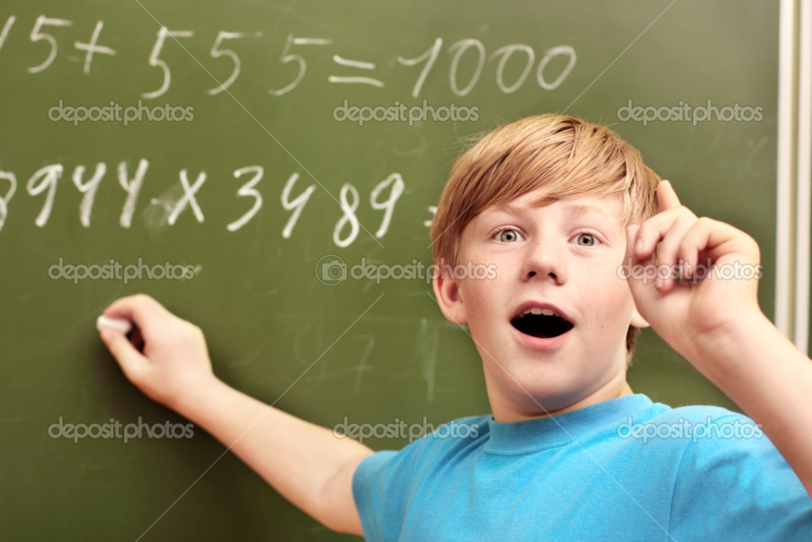
СПАСИБО ЗА ВНИМАНИЕ.

